Slide 1
Tvorba projektov úvod, cieľ projektu
prof. MUDr. Martin Rusnák, CSc
Mgr. Adriana Plšková

Slide 2
Štruktúra
Projekt a program, čo je ich úloha a v čom sa líšia?
Proces tvorby návrhu projektu a jeho cieľov.
Riešený problém projektu a jeho analýza prostredníctvom logickej matice a stromu problémov.
Analýza zainteresovaných strán prostredníctvom tabuľky 2x2.

Slide 3
Projekt a program
Projekt sa vykonáva s cieľom čo najefektívnejšie vytvoriť „produkt“ (projekt výskumu, projekt zmeny organizácie, projekt prístroja alebo domu).
Programy sa zameriavajú na koordináciu viacerých súvisiacich projektov a ďalších aktivít, ktoré majú v priebehu času priniesť organizácii výhody.

Slide 4
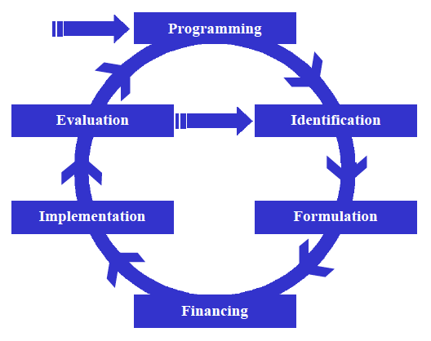
Cyklus projektu
Spôsob plánovania a realizácie projektov nasleduje po postupnosti, ktorá sa stala známou ako cyklus projektu.
Cyklus začína identifikáciou myšlienky a táto myšlienka sa rozvinie do pracovného plánu, ktorý je možné implementovať a vyhodnotiť.
Myšlienky sa identifikujú v kontexte dohodnutej stratégie.
Poskytuje štruktúru na zabezpečenie konzultácií so zúčastnenými stranami a dostupnosti relevantných informácií, aby bolo možné prijímať informované rozhodnutia v kľúčových fázach projektu.

Slide 5
Vysvetlenie problému – prvý krok
Základná otázka: Prečo je potrebné daný problém riešiť.
Pri identifikácii problému by ste mali zapojiť všetky príslušné strany, ktoré môžu mať vplyv na riešenie daného problému (väčšina návrhov je úspešných z dôvodu zapojenie všetkých zainteresovaných).

Slide 6
Chyby pri návrhu projektu
Nedostatok jasných cieľov – nepoužívajte veľké množstvo informácií, snažte sa byť priamy a vecný (čitateľ musí pracovať s nepotrebnými informáciami, aby zistil cieľ).
Zlá organizácia myšlienok - kľúčové body sú zakopané v odstavcoch alebo chýbajú (čitateľ je zmätený skrz nelogický sled informácií).
Nejasné písanie - príliš veľa abstraktných podstatných mien a zbytočných slov, fráz a zdôrazňujúcich slov môže spôsobiť čitateľovi psychické vypätie, rovnako ako vety a odseky, ktoré sú príliš dlhé.

Slide 7
Dôležitý je cieľ projektu
Ak sa zdá, že výsledky Vášho projektu nepatria do záujmovej oblasti sponzorov, avšak cieľ projektu môže stále zodpovedať ich požiadavkám.
Aby ste dosiahli, čo najlepšie výsledky, musíte Váš projekt koordinovať a zosúladiť Vašu stratégiu so súčasnou realitou (zapojte do projektu miestne orgány ako VÚC, občianske a komunitné organizácie, mimovládne organizácie pôsobiace v rovnakom sektore alebo v rovnakom geografickom umiestnení).
Ukážte, ako Váš projekt dopĺňa prácu ostatných a vypĺňa medzeru v danej oblasti alebo uspokojí istú potrebu.

Slide 8
Neúspech podaného projektu
Ak ste v čase predloženia nemali ľudské / technické schopnosti, uistite sponzorov, že skúmate dostupnosť týchto zdrojov a presvedčíte ich, že môžete zabezpečiť správnych ľudí, akonáhle budú k dispozícii finančné prostriedky.
Ak vo vašej organizácii chýbajú príslušné skúsenosti, pouvažujte nad partnerstvom s mimovládnou organizáciou. Môžu vás podporiť s poradcami, ponúknuť vám sledovanie pokroku a riadenie stratégie alebo koordináciu aktivít.

Slide 9
Dosiahnuteľnosť cieľov
Pre lepšiu zvládnuteľnosť projektu najmä z hľadiska financovania zvážte: Zníženie počtu/ rozsahu výsledkov - vezmite najdôležitejšiu časť a zamerajte sa na ňu (výsledky musia byť SMART = konkrétne-merateľné-vhodné-realistické-časovo ohraničené). Zmenšenie geografického pokrytia – vykonajte to najmä v prvotným fázach projektu. Ak budete úspešný, potom sa dá replikovať vo väčšom rozsahu. Znížte cieľovú skupinu – opäť vykonajte to v počiatkoch projektu. Vždy ju možno neskôr rozšíriť na ďalších koncových používateľov.
Posledná vec, ktorú môžete v tomto prípade urobiť, je spolupráca s inými organizáciami (ďalšie kapacity Vám uľahčia dosiahnuť ciele a presvedčia sponzorov o realizácii projektu).

Slide 10
Pokyny na predloženie
Urobte si vlastnú predstavu o projekte v danej oblasti a neskôr ho doladíte podľa pokynov
Vždy rozvíjajte návrh projektu podľa aktuálnej situácie
Pamätajte, že pokyny sú pokynmi na predloženie - nie pokynmi na premýšľanie.

Slide 11
Zodpovednosť je všetko
Uistite sa, či Váš plán obsahuje systém monitorovania a hodnotenia (vysvetlite časovú frekvenciu, zodpovedné osoby, metódy a zaznamenávanie parametrov).
Na každej úrovni úspechu (výstupy, výsledok a cieľ) potrebujete objektívne ukazovatele, ktoré je možné merať transparentne a spoľahlivo.
Ukazovatele musia byť konkrétne týkajúce sa rozsahu a kvality, časového rámca, cieľovej skupiny a umiestnenia.

Slide 12
Zadefinovanie problému
„Zvýšime povedomie o používaní antikoncepcie medzi komerčnými sexuálnymi pracovníčkami“ (tento príklad nedefinuje problém, ktorý sa má vyriešiť, ani neopisuje pozitívnu situáciu ako konečný výsledok).
Myslieť iba v zmysle aktivít, nech sú akokoľvek „dobré“ a „správne“, môže mať negatívny vplyv na úspešnosť každého plánu alebo návrhu projektu.
Najprv si identifikujte problém a potom zvoľte aktivitu na jeho riešenie.
Návrh vypracovaný na základe riešenia problémov je presvedčivý.
Začať od vopred určenej aktivity Vám bráni v tom, aby sme videli iné, efektívnejšie alebo kreatívnejšie spôsoby riešenia problému.
Aj keď na konci procesu bude vaším riešením aktivita, na ktorú ste mysleli po celú dobu, vykonaním fáz plánovania projektu a vývoja návrhu, lepšie zdôvodníte Vaše navrhované riešenie a lepšie pochopíte prinášanú zmenu.

Slide 13
Problémom nie je „absencia riešenia“
Vyjadrením problému v zmysle riešenia uzatvárate Vaše myslenie pred ďalšími možnými riešeniami.
Každé navrhované riešenie však musí reagovať na jedinečnú situáciu, ktorú riešime.
Pamätajte, že autori návrhov sú najskôr riešiteľmi problémov a druhými realizátormi: najskôr „predáte“ problém, až potom ho vyriešite a nakoniec ukážete Vašu schopnosť to uskutočniť.
Problémom je „existujúca negatívna situácia a NIE absencia riešenia“.

Slide 14
Analýza problému
Analýza je „proces rozdelenia zložitej témy na menšie časti, aby sa lepšie pochopila“.
Dôležité je, že každý nástroj, čo používate, je prijateľný (platí pre osoby s rozhodovacími právomocami), efektívny (dosahuje najlepšie výsledky) a účelný (relatívne ľahko a rýchlo použiteľné a pochopiteľné).
Kľúčovým nástrojom na analýzu problémov je Strom problémov, ktorý je kľúčový pre tvorbu procesu vývoja plánu projektu a ľahko ho transponovať do konečných plánovaných výsledkov.

Slide 15
Proces vývoja plánu projektu
Proces vývoja plánu projektu je metóda navrhovania projektu (sú to fázy, ktoré podnikáte pri identifikácii problémov, stanovovaní cieľov a navrhovaní projektu).
Je dôležité vedieť pre Váš projekt vytvoriť logickú maticu, pretože je to istý spôsob, ako otestovať, či plán skutočne „zapadá“ do seba (je dôležité byť čo najdôkladnejší - nehýbať sa „do akcie“. Mali by ste si vyskúšať Vašu logiku).
Logická matica predstavuje tabuľku obsahujúcu v skratke všetky atribúty projektu (slúži ako pomôcka pre analýzu existujúcej situácie, vytvorenie logickej hierarchie dosiahnuteľných cieľov, identifikovanie potenciálnych rizík vo vonkajšom prostredí, plánovanie monitorovania a hodnotenia).

Slide 16
Logická matica
Logická matica | Logická postupnosť krokov | Objektívne ukazovatele | Zdroje informácií | Predpoklady
Celkový cieľ | Vedľajšie ciele, ktoré Vám pômôžu dosiahnuť hlavný cieľ | Merateľné ukazovatele identifikujúce celkový cieľ | Metódy získavania informácií (napr. dotazník) | Možné negatívne/ pozitívne ovplyvňujúce faktory/ situácie/ postoje
Účel projektu | Hlavný cieľ projektu | Merateľné ukazovatele identifikujúce účel projektu | Metódy získavania informácií (napr. prieskum) | Možné negatívne/ pozitívne ovplyvňujúce faktory/ situácie/ postoje
Výsledky | Dosiahnutie hlavného cieľa pomocou vedľajších cieľov | Merateľné ukazovatele identifikujúce výsledky | Metódy získavania informácií (napr. databáza) | Možné negatívne/ pozitívne ovplyvňujúce faktory/ situácie/ postoje
Aktivity | Aktivity sú priamo pod Vašou kontrolou, pričom môžu byť konkrétne, alebo širokospektrálne | Prostriedky/zdroj financovania | Náklady | Počiatočný stav
 |  | Sponzorovanie od organizácií na dané aktivity | Sponzorské náklady na aktivity | Stav pred vykonaním aktivít

Slide 17
Strom problémov
Stromové diagramy sú všestranné vizuálne nástroje na identifikáciu a stanovenie priorít problémov, cieľov alebo rozhodnutí. Hlavným problémom je kmeň stromu a príslušné faktory, vplyvy a výsledky sa javia ako systémy koreňov a vetví.
Tento strom nám pomáha analyzovať existujúcu situáciu identifikáciou hlavných problémov a ich hlavných príčinných vzťahov. Konečným výsledkom je vizuálne usporiadanie problémov rozdelených na „príčiny“ a „následky“, ktoré spája hlavný a ústredný problém (strom problémov Vám pomáha pochopiť kontext a vzájomné vzťahy problémov).

Slide 18
Strom problémov nie je absolútny. Nikdy to nie je statické. Je to flexibilný nástroj a rôzne skupiny zainteresovaných strán prídu s rôznymi stromami problémov. Na rovnakom probléme dokonca vymyslíte iný strom problémov v rôznych časových obdobiach, preto je potrebné pamätať na to, aby ste boli flexibilní (túto fázu robte čo najdôkladnejšie, kým nebudete spokojní, aby ste mali úplnú a logickú analýzu situácia, ktorá odráža stanoviská všetkých zainteresovaných strán).

Slide 19
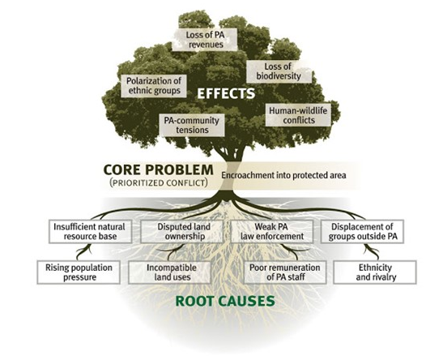
Zásah do chránenej oblasti

Slide 20
Ako vyvinúť strom problémov
Existujú štyri hlavné kroky k vývoju stromu problémov. Sú to:
1. Uveďte všetky problémy, ktoré Vás napadnú (identifikujte všetky negatívne existujúce tvrdenia, pričom sa vyhnete opisu problémov z hľadiska ich riešenia).
2. Identifikujte hlavný problém (opíšte ústredný problém, s ktorým súvisí všetko ostatné).
3. Rozhodnite sa, ktoré problémy sú príčinou a ktoré sú následky.
4. Usporiadajte príčiny a následky v hierarchii (pozrite sa, ako navzájom súvisia príčiny a k čomu vedú).

Slide 21
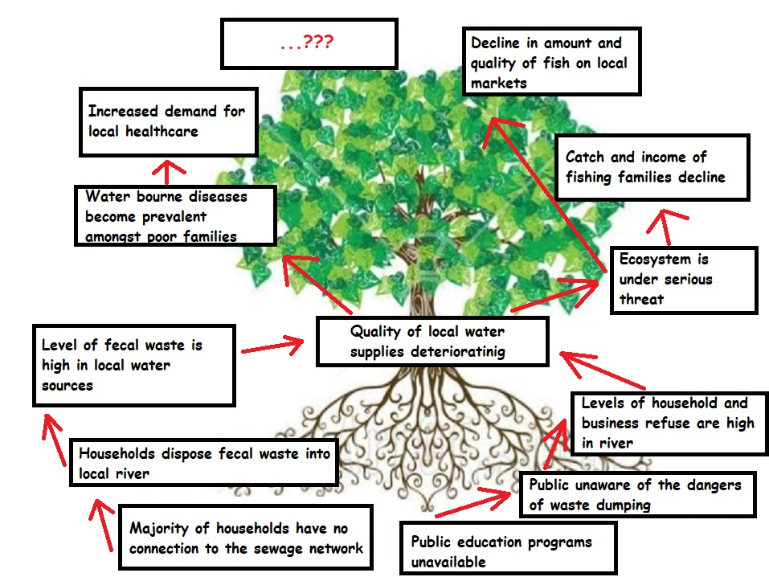

Slide 22
Zainteresované strany
Akýkoľvek zásah, ktorý vykonáte, bude mať nepriame účinky na ďalšie zainteresované strany a bude si vyžadovať spoluprácu.
Kľúčovým účastníkom je každá osoba alebo organizácia, na ktoré môže mať pozitívny alebo negatívny vplyv alebo môže mať vplyv na úspech projektu (musíte identifikovať všetkých, ktorých sa problém týka a ktorých sa dotkne riešenie, pričom hodnotíte ich záujem a očakávania od projektu).
Pochopenie záujmov zúčastnených strán Vám pomáha určiť, ktorých jednotlivcov alebo organizácie by ste mali zahrnúť do návrhu a implementácie projektu a aké úlohy by mal každý hrať a kedy.
Identifikácia zainteresovaných strán Vám pomôže lepšie navrhnúť intervencie, ktoré minimalizujú hrozby zo strany ostatných a koho máte o projekte informovať, respektíve kontaktovať.
Pre úspech projektu je potom rozhodujúce zapojenie zainteresovaných strán čo najskôr.

Slide 23
Ako vykonať analýzu zainteresovaných strán
Existujú štyri hlavné kroky na analyzovanie vplyvu a záujmu zainteresovaných strán:
1. Identifikujte zainteresované strany (Kto by mohol potenciálne ovplyvniť úspešnosť projektu?)
2. Stanovte priority zainteresovaným stranám (Kto by mohol potenciálne mať najväčší vplyv?)
3. Stanovte potreby zainteresovaných strán (Čo od vás potrebujú? Aké majú očakávania? Aké informácie budú potrebovať? Ak sa postavia proti projektu, ako sa postavíte k ich odporu?)
4. Dokumentujte výsledky v pláne analýzy zainteresovaných strán (plán analýzy je tabuľka, ktorá popisuje, ako zapojíte identifikované zainteresované strany do projektu).

Slide 24
Každá časť tabuľky predstavuje iný typ zainteresovaných strán. Ich vzájomné polohy v sieti tiež ilustrujú rozdiely medzi nimi. Štyri časti sú:
Skupina A: VYSOKÝ vplyv, ale NÍZKY záujem Zainteresované strany môžu ovplyvniť dosiahnuteľnosť cieľov, pričom z projektu veľa nezískajú ani nestratia, ich spolupráca je nevyhnutná, preto musia byť permanentne informované , aby nebránili projektu (napr. VÚC) | Skupina B: VYSOKÝ vplyv a VYSOKÝ záujem Zainteresované strany môžu brániť alebo podporovať dosiahnuteľnosť cieľov, pričom môžu stratiť alebo výrazne získať z projektu, ich spolupráca je najdôležitejšia, preto musia byť zapájaní do riadenia projektu (napr. sponzori, zamestnávatelia, politici)
Skupina C: NÍZKY vplyv a NÍZKY záujem Zainteresované strany majú obmedzenú právomoc ovplyvniť projekt, pričom z projektu veľa nezískajú ani nestratia, ich spolupráca nie je nevyhnutná, preto postačuje minimálna komunikácia (napr. obecné združenie) | Skupina D: NÍZKY vplyv, ALE VYSOKÝ záujem Zainteresované strany majú obmedzenú právomoc ovplyvniť projekt, pričom z projektu veľa získajú alebo stratia, ich spolupráca je podporná, preto musia byť dostatočne informované, pretože majú konkrétne záujmy

Slide 25
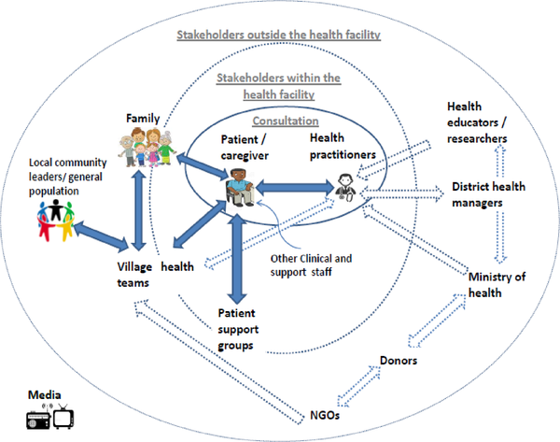

Slide 26
Súhrn
Najdôležitejším atribútom projektu je riešený problém, na ktorý jasne a logicky nadväzujú ciele projektu, pričom musí byť primerane vysvetlený všetkým zainteresovaným stranám, tak aby ste dosiahli úspech projektu.
Adekvátnymi pomôckami pri tvorbe projektu sú logická matica pri významovom slede, strom problémov pri identifikácií priorít a tabuľka 2x2 pri udržiavaní vzájomných vzťahov so zainteresovanými stranami.

Slide 27
Odporúčané zdroje
EuropeAid Cooperation Office (2004) Project Cycle Management Guidelines. European Commission, Brussels: European Commission. Available at: https://europa.eu/capacity4dev/dear-programme/documents/europeaid-project-cycle-management-guidelines.
Commission, E. (1999) Project Cycle Management: Training Handbook. ITAD.
Gedas Kondrackis: How to Write Project Proposal Better. Creating a visual project plan, if done properly, can save time and resources and help you write a perfect proposal. October 29, 2020 https://activeyouth.lt/

